Slide 1
Arabská ríša

Slide 2
žili na Arabskom polostrove do 7. st.
boli to semitské kmene – kočovný život
chovali hlavne ťavy
roľníci – západné pobrežie Arábie
žili v rodoch – rod. náčelníci – si privlastňovali rodový majetok
ohrozovali Byzantskú a Franskú ríšu
karavánová cesta – HIDŽÁZ – zo Stredomoria pozdľž Aráboiu – do Indie a Číny

Slide 3
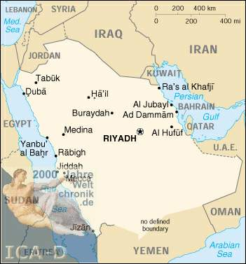
Medina
Mekka

Slide 4
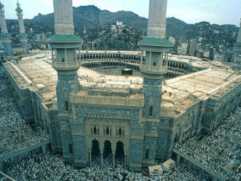
Mohamed (570? – 632)
pochádzal z rodu Kurajšovcov (Mekka) – kupec
Mekka – pútnické miesto, svätyňa KABBA – meteorit
považoval sa za božieho proroka – nástupcu Abraháma, Mojžiša, Ježiša Krista
založil Islam (podriadenie sa Božej vôli) – moslimovia
viera v jediného boha - Alaha

Slide 5
Hidžra – 622*
znepriatelil si vládcov Mekky – vyhnali ho
odišiel so svojimi prívržencami do Mediny*
R. 622 – začiatok moslimského letopočtu
Proti odporcom a neveriacim bojoval aj mečom – džihád (svätá vojna)
630 dobyl Mekku – o dva roky zomrel
Začalo sa obdobie rýchleho šírenia islamu
Nezanechal učenie – bolo spísané neskôr
Kniha moslimov - KORÁN

Slide 6
nástupcovia - kalifovia
Prvý kalif bol Abú Bakr
Omar I. – dobyl Sýriu, Palestínu, Mezopotámiu, Egypt a Perziu – Arabská veľríša
8. st. –ríša siahala od Indie až po Pyreneje
Učebnica – mapa s. 142

Slide 7
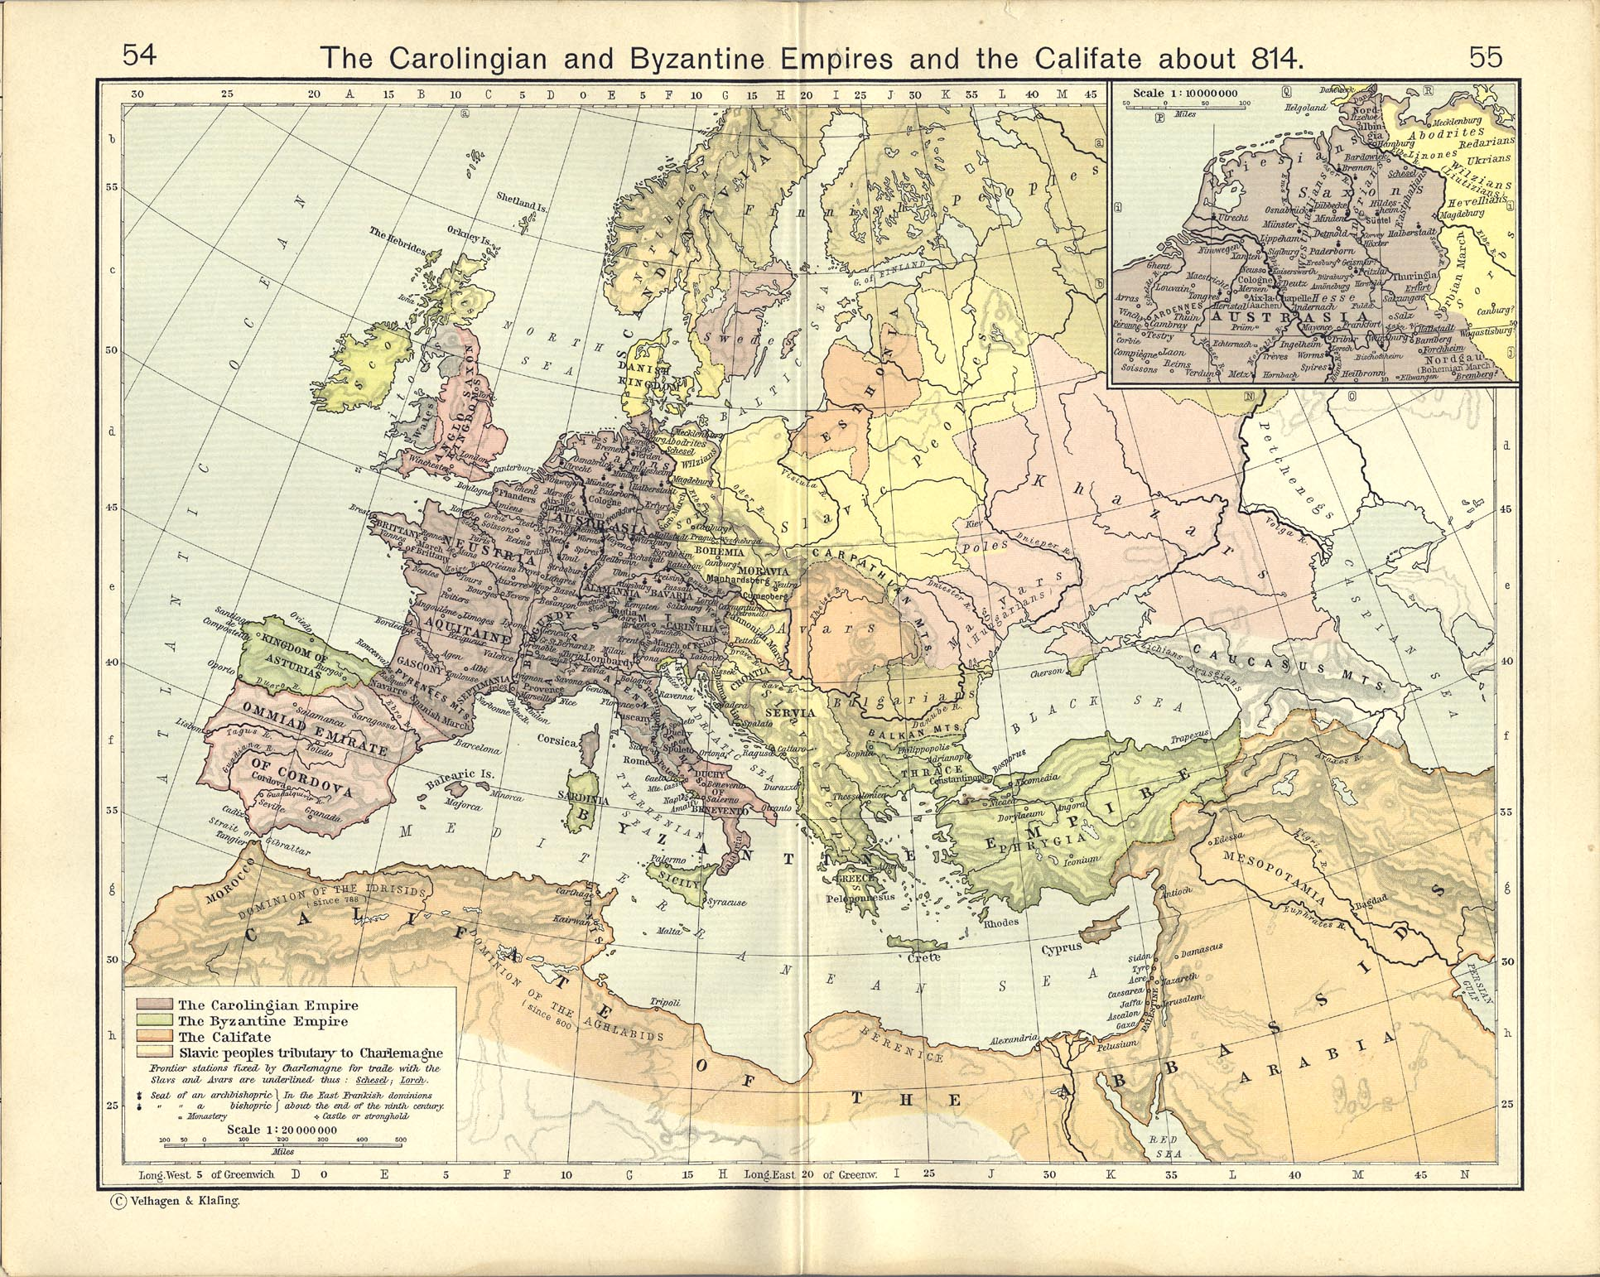

Slide 8
vládnuca dynastia Ummajovcov 7. – 8. st.
preniesli centrum z Mekky – do Damasku
v pol 8. storočia ich vystriedali Abbásovci
štát rozdelili na provincie – na čele EMIR
silnú moc začal mať kalifov zástupca – VEZÍR
zrovnoprávnili moslimov bez ohľadu na národnosť
sidlo preniesli do Bagdadu

Slide 9
Úpadok pod vplyvom Seldžuckých Turkov
Bagdadský kalifát
Cordóbsky kal. - Šp. – samostatný v 10. st.
Seldžuckí Turci (náčelník Seldžuk) sa zmocnili Bagdadu – neskor v 11. st. obsadili Jeruzalem, čo bol signál na križiacke výpravy
Od 14. st. boli širiteľmi islamu Osmanskí Turci

Slide 10
Arabská kultúra
vznikla zmiešaním kultúr podmanených národov – mala eg., gr., sýrske prvky...
boli dobrí obchodníci (karavány)
tkaniny/tkali – mušelín, brokát, damašek, koberce, matrace
arabské číslice 0, 1, 2 ...
arabská literatúra – rozprávky Tisíc a jedna noc
Filozofia – prilali Aristotelovu filozofiu Avicenna (Ibn Sina), Averroes (Ibn Rušd)

Slide 11
Architektúra
Arabský sloh – zlúčenie arabských prvkov s byzantským (oslí chrbát – oblúk)
Arabesky – ornamentálna výzdoba
Minarety – štíhle veže, zvolávanie na modlitbu
Mešita – modlitebňa

Slide 12


Slide 13
